Slide 1




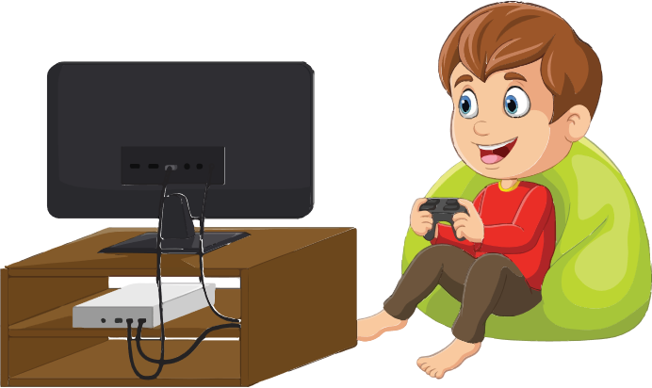
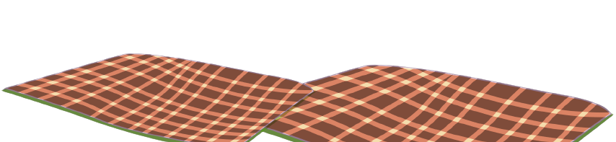

Thứ … ngày … tháng … năm …

Slide 2



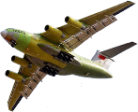







KHỞI ĐỘNG

Slide 3





Slide 4
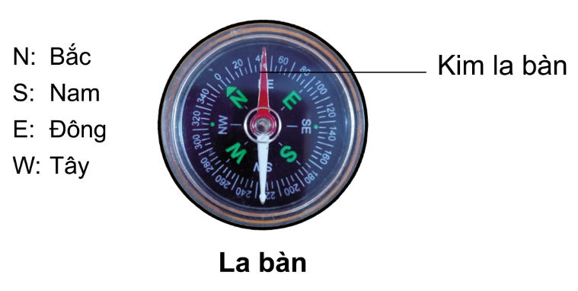

1. Chỉ và nói tên các phương chính được viết trên la bàn.
Các phương chính được viết trên là bàn là: phương bắc, phương nam, phương đông, phương tây.

Slide 5
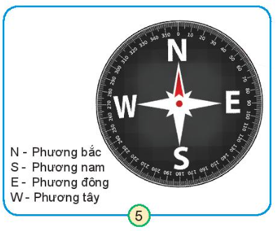
Chúng ta có thể gặp rất nhiều loại la bàn ghi các phương bằng các chữ viết tắt tên phương Tiếng Việt: Đ, T, N, B; tiếng Anh: E, W, S, N.

Slide 6
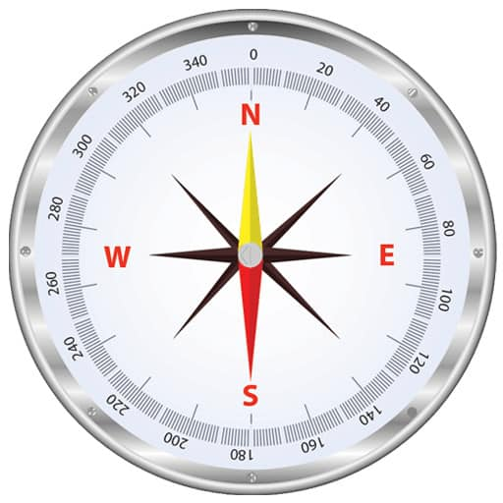
2. Em có nhận xét gì về kim la bàn?
Kim la bàn có thể xoay được, 2 nửa kim la bàn có 2 màu khác nhau.

Slide 7


Slide 8
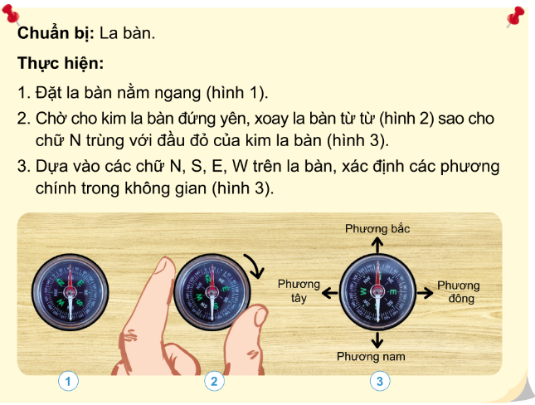

Slide 9


Slide 10
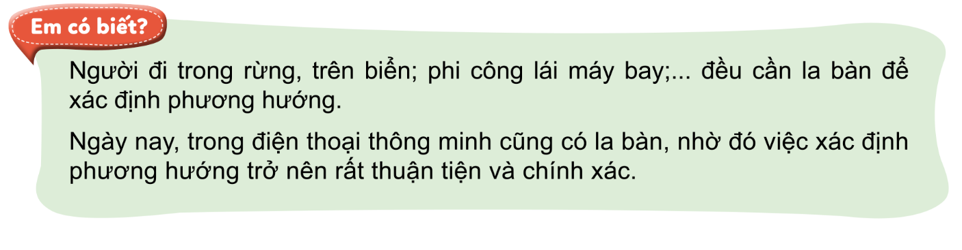

Slide 11



Trong đời sống, em đã gặp ai dùng tới la bàn chưa? Đó là trường hợp nào?

Slide 12


Slide 13














Trò chơi “Đi tìm kho báu”.
Trò chơi:
Đi tìm kho báu

Slide 14


Luật chơi:
- Chia lớp thành 4 nhóm, thực hiện ở sân trường (trong lớp).
- Các nhóm nhận la bàn, bản đồ vị trí “kho báu”.
- HS phải sử dụng đúng cách để tìm phương cần đi (Đặt la bàn cố định, nằm ngang trên lòng bàn tay, chờ cho kim đứng yên, xoay la bàn sao cho chữ N trùng với đầu đỏ của kim, sau đó xác định hướng đi theo yêu cầu).

Slide 15
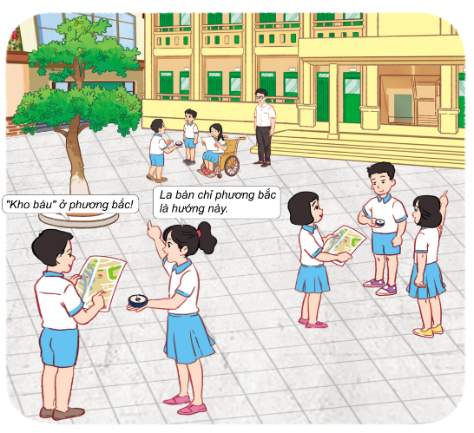

Slide 16
DẶN DÒ

Slide 17



